Slide 1
De las Medidas Cautelares (LFPCA)
ARTÍCULO 24. Una vez iniciado el juicio contencioso administrativo, podrán decretarse todas las medidas cautelares necesarias para mantener la situación de hecho existente, que impidan que la resolución impugnada pueda dejar el litigio sin materia o causar un daño irreparable al actor, salvo en los casos en que se cause perjuicio al interés social o se contravengan disposiciones de orden público.
La suspensión de la ejecución del acto impugnado se tramitará y resolverá de conformidad con el artículo 28 de esta Ley.

Slide 2


Slide 3
Artículo 24 Bis. Las medidas cautelares se tramitarán de conformidad con el incidente respectivo, el cual se iniciará de conformidad con lo siguiente:
I. La promoción en donde se soliciten las medidas cautelares señaladas, deberá contener los siguientes requisitos:
a) El nombre del demandante y su domicilio para recibir notificaciones, el cual deberá encontrarse ubicado dentro de la región de la Sala que conozca del juicio, así como su dirección de correo electrónico, cuando opte porque el juicio se substancie en línea a través del Sistema de Justicia en Línea;
b) Resolución que se pretende impugnar y fecha de notificación de la misma;
c) Los hechos que se pretenden resguardar con la medida cautelar, y
d) Expresión de los motivos por los cuales solicita la medida cautelar.

Slide 4
II. El escrito de solicitud de medidas cautelares deberá cumplir con lo siguiente:
a) Acreditar la necesidad para gestionar la medida cautelar, y
b) Adjuntar copia de la solicitud, para cada una de las partes, a fin de correrles traslado.
En caso de no cumplir con los requisitos previstos en las fracciones I y II del presente artículo, se tendrá por no interpuesto el incidente.
En los demás casos, el particular justificará en su petición las razones por las cuales las medidas cautelares son indispensables y el Magistrado Instructor podrá otorgarlas, motivando las razones de su procedencia.
La solicitud de las medidas cautelares, se podrá presentar en cualquier tiempo, hasta antes de que se dicte sentencia definitiva.

Slide 5
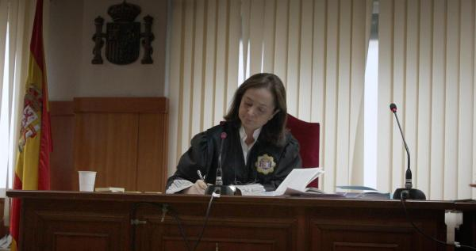

Slide 6
ARTÍCULO 25. En el acuerdo que admita el incidente de petición de medidas cautelares, el Magistrado Instructor ordenará correr traslado a quien se impute el acto administrativo o los hechos objeto de la controversia, pidiéndole un informe que deberá rendir en un plazo de tres días.
Dentro del plazo de cinco días contados a partir de que haya recibido el informe o que haya vencido el término para presentarlo, el Magistrado Instructor dictará la resolución en la que, de manera definitiva, decrete o niegue las medidas cautelares solicitadas, decida en su caso, sobre la admisión de la garantía ofrecida, la cual deberá otorgarse dentro del plazo de tres días

Slide 7

ARTÍCULO 27.
En los casos en los que las medidas cautelares puedan causar daños a terceros, el Magistrado Instructor o en su caso, la Sala las ordenará siempre que el actor otorgue garantía bastante para reparar, mediante indemnización, el daño y los perjuicios que con ellas pudieran causarse si no obtiene sentencia favorable en el juicio.

Slide 8
INCIDENTES
Un incidente es, en derecho, un mini juicio. También puede definirse como una cuestión accesoria a un procedimiento judicial. Es un litigio accesorio con ocasión de un juicio, que normalmente versa sobre circunstancias de orden procesal.

Slide 9
CAPÍTULO IV
De los Incidentes (LFPCA)
ARTÍCULO 29.- En el juicio contencioso administrativo federal sólo serán de previo y especial pronunciamiento:
I. La incompetencia por materia.
VI. La interrupción por causa de muerte, disolución, declaratoria de ausencia o incapacidad
II. El de acumulación de juicios.
III. El de nulidad de notificaciones.
IV. La recusación por causa de impedimento.
V. La reposición de autos

Slide 10


